Slide 1

THIẾT KẾ
KỶ NIỆM CHƯƠNG
5 năm thành lập

Slide 2
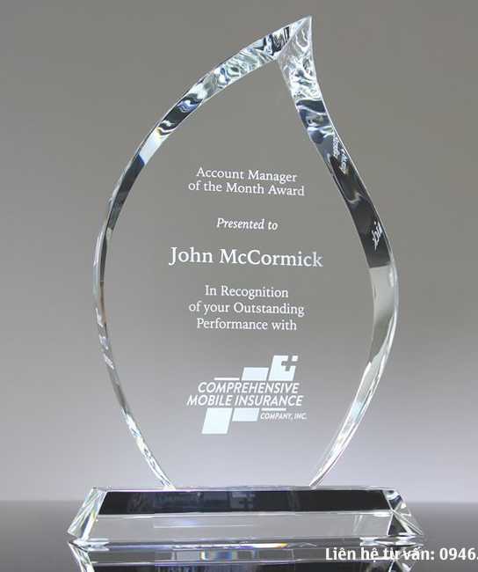
Mô tả 1
Đề bài:
Thiết kế hình dáng cho mặt kỷ niệm chương kỷ niệm 5 năm thành lập ITSC
Các yêu cầu chi tiết:
Mục | Mô tả
Loại Thiết Kế | Thiết kế tấm phẳng
Chất Liệu | Thủy Tinh Tấm 12 mm
Số lượng tấm tối đa | 2 tấm
Màu vật liệu | 1 tấm trong suốt, 1 tấm tùy chọn thuộc các màu
Kích thước mặt đứng
Kích thước mặt cạnh
Kích thước khung ghi chữ tối thiểu

Slide 3
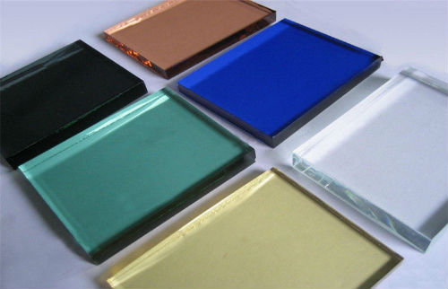
Mô tả 2
Hình ảnh minh họa cho kích thước:
Hình ảnh minh họa vật liệu

